Slide 1
Choroby s komplexní dědičností
MUDr. Rastislav Beharka
Oddělení lékařské genetiky Fakultní nemocnice Brno
Ústav lékařské genetiky

Slide 2
Úvod
téměř všechny stavy a nemoci mají genetickou složku
některé poruchy jsou působeny patogenní variantou (chybou) v jednom genu, příčiny mnoha dalších poruch jsou však mnohem komplexnější
přestože se komplexní poruchy v rodinách často shlukují, nemají jednoznačný vzor dědičnosti
ztěžuje to určení rizika dědičnosti, nebo přenosu těchto poruch

Slide 3
Základní definice
Centrální dogma: DNA (gen) → transkripce → mRNA → translace → protein → uplatnění proteinu → dědičný znak
Gen
Znak
rozdělení dle uplatnění: Anatomicko-morfologické
Fyziologické
Psychologické
rozdělení dle měřitelnosti: Kvalitativní
Kvantitativní
Genotyp
Fenotyp

Slide 4
Typy dědičnosti
Dědičnost:
Monogenní
Polygenní a komplexní (multifaktoriální)
Chromozomové aberace:
Numerické
Strukturální
Mitochondriální dědičnost (tzv. maternální dědičnost)

Slide 5
Polygenní dědičnost
určená mnoha geny na různých lokusech s malými aditivními efekty
geny malého účinku označujeme jako minoritní geny
CAVE: nezaměňovat za komplexní (multifaktoriální dědičnost)

Slide 6
Kazuistika – kardiovaskulární onemocnění: kombinace genetických faktorů a prostředí
Zdroj obrázku: Snustad P., Simmons M. I. Genetika Brno: MUNI, 2009, s. 690

Slide 7
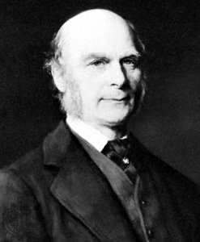
Komplexní (multifaktoriální) dědičnost - historie
Sir. Francis Galton (16. 2.1822 – 17. 1. 1911, *bratranec Charlese Darwina)
první vědec studující multifaktoriální dědičnost
Zdroj obrázku: Francis Galton British scientist In Francis Galton | Biography, Travels, & Eugenics | Britannica

Slide 8
Komplexní (multifaktoriální) dědičnost - definice
polygenní, ovlivněná genovým pozadím (prenatálním i postnatálním prostředím jednotlivce)
Choroby s komplexní dědičností jsou nemoci způsobené kombinací genetických, epigenetických a environmentálních faktorů

Slide 9
Variabilita fenotypu
Gaussova křivka – projev znaku v generaci
Celková variabilita fenotypu
V_{P} = V_{G} + V_{E} + V_{GE}
Zdroj obrázku: Snustad P., Simmons M. I. Genetika Brno: MUNI, 2009, s. 693

Slide 10
Environmentální faktory ovlivňující komplexní dědičnost
Strava s vysokým obsahem tuku
Nedostatek pohybu
Kouření
Expozice alergenům, karcinogenům, nebo infekčním agens
Změna životního stylu a prostředí (posuny ve stravě, sociální stres, změna klimatu) mohou výrazně ovlivnit účinky genů:
Diabetes – u domorodých Američanů
Hypertenzi – u afroameričanů
Rakovinu kůže – u severoevropanů

Slide 11
Charakteristické znaky komplexní dědičnosti
znak je častější mezi blízkými příbuznými probanda u vzdálenějších příbuzných se stává méně častou
větší konkordanci lze očekávat u monozygotních dvojčat než u dizygotních dvojčat
Procento společných genů v závislosti od příbuznosti:
Monozygotní dvojčata – 100 %
I. stupeň: rodiče, děti, sourozenci – 50 %
II. stupeň: tety, strýcové, synovci, neteře, prarodiče – 25 %
III. stupeň: první bratranci – 12,5 %

Slide 12
Anatomické a fyziologické znaky děděné polygenním způsobem
Menarché
Menopauza
Krevní tlak v graviditě
Tvar pánve
Výška
Hmotnost (tendence k obezitě)
Odpověď na medikamentózní léčbu

Slide 13
Co je typické pro komplexní (multifaktoriální) choroby?
Nástup v pozdějším věku
Postupný rozvoj
Nekompletní penetrance
Vyšší frekvence
Kombinace genetické výbavy (polygenní dědičnost) a zevních vlivů
Vykazují familiární agregaci
U vzdálenějších příbuzných jsou méně časté
Riziko opakování v závislosti na závažnosti postižení, počtu postižených v rodině, pohlaví postižených
nejsou monogenní a nevyznačují se mendelovskými typy dědičnosti
Je-li znak podmíněn převážně genetickými faktory, pak monozygotní dvojčata budou ve znaku vysoce konkordantní

Slide 14
Genetické poradenství u rodin s výskytem komplexních (multifaktoriálních) nemocí
odhad empirického rizika – rizika rekurence pozorované u podobných rodin a u příbuzných stejného stupně příbuznosti
Riziko rekurence je vyšší:
- když je postiženo více příbuzných
- při těžší formě postižení
- při ranějším nástupu onemocnění
- když je postižená osoba pohlaví, které
bývá postižené méně často
- při konsanguinitě

Slide 15
Přehled vybraných nemocí s komplexní (multifaktoriální) dědičností
Hypertenze
Ischemická choroba srdeční
Diabetes mellitus
Rakovina
Revmatoidní artritida
Demence
Alzheimerova choroba
Roztroušená skleróza
Systémový lupus erythematodes
Vrozená luxace kyčlí
Kardiální vady
Rozštěpy rtu a patra
Rozštěpy neurální trubice
Pylorostenóza
Hypospádie, epispádie
Epilepsie

Slide 16
Studium monozygotních a dizygotních dvojčat – hodnoty shody
Větší shoda frekvence nemoci u monozygotních dvojčat oproti dizygotním poskytuje důkaz, že onemocnění má genetickou složku
NEMOC | MZ dvojčata | DZ dvojčata
Roztroušená skleróza | 18 | 2
Schizofrenie | 46 | 15
Revmatoidní artritida | 12 | 3
Rozštěp rtu s rozštěpem patra | 30 | 2
Systémový lupus erythematodes | 22 | 0
Notes:
V

Slide 17
Studium dvojčat – další nemoci se silnou genetickou složkou
Ischemická choroba srdeční
Bipolární porucha
míra shody u monozygotních dvojčat naznačuje silnou genetickou složku, ačkoli vývoj tohoto stavu mohou ovlivnit i jiné než genetické složky (strava, fyzická aktivita a kouření).
charakterizována prudkými, až nepřirozenými výkyvy nálad
porucha postihuje přibližně 0,8 % populace

Slide 18
Vrozená luxace kyčlí
nejčastější vrozená vada u dětí (incidence 5/1000 živě narozených dětí)
příčina vzniku není jednoznačně známá
výskyt v naší populaci 3 %, skutečné luxace 0,3 %
nejde o klasické vykloubení, ale o narušení vývoje kloubů
častější výskyt u dívek 3 – 5x
sezónní výskyt – častěji v zimních měsících
rasový výskyt – u afroameričanů vzácně

Slide 19
Riziko rekurence vrozené luxace kyčlí v rodině
POSTIŽENÝ | OSOBA V RIZIKU | OBECNÉ RIZIKO | RIZIKO PRO CHLAPCE | RIZIKO PRO DÍVKY
Jeden sourozenec | Sourozence | 6 % | 1 % | 11 %
Jeden rodič | Potomek | 12 % | 6 % | 17 %
Jeden sourozenec a jeden rodič | Další potomek | 36 %
Příbuzný II. stupně | Synovec, neteř | 1 %

Slide 20
Vrozené kardiální vady
incidence 6-8/1000 živě narozených
obecně tvoří více než 40 % všech registrovaných vrozených vad v ČR
etiologie většinou není jasná
cca u 3% je součástí vrozené chromozomové aberace (+21; +18; +13; 45,X; 18q-; 4p-; delece 22q11 – DiGeorge sy)
vyskytují se i u monogenních nemocí – Williams sy.; Holt- Oram sy.;
Noonan sy…
nejčastěji diagnostikovanými jsou defekt komorového septa a defekt síňového septa
prenatální ultrazvuková diagnostika: komplexní UZ ve 20 g.t. a specializovaný kardiologický UZ v 21 g.t.

Slide 21
Rozdělení vrozených kardiálních vad
VROZENÉ KARDIÁLNÍ VADY
ACYANOTICKÉ |  | CYANOTICKÉ
bez zkratů | s levo-pravým zkratem | s pravo-levým zkratem
aortální stenóza | defekt septa komor | Fallotova tetralogie
stenóza plicnice | defekt septa síní | transpozice velkých cév
koarktace aorty | otevřená Botallova dučej | hypoplastické levé srdce
interrupce aortálního oblouku | kompletní AV kanál | pulmonální atrézie
 | parciální anomální návrat plicních žil | atrézie trikuspidální chlopně
 | Lutembacherův syndrom (defekt septa, stenóza mitrální chlopně) | VSV s funkčně jedinou srdeční komorou

Slide 22
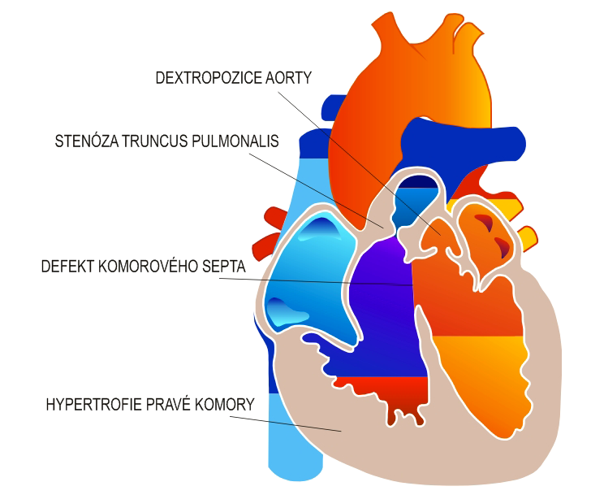
Fallotova tetralogie
Defekt komorového septa
Dextropozice aorty, nasedá nad defektem septa
Stenóza plícnice: infundibulární nebo valvulární
Hyperterofie pravé komory
Zdroj obrázku: Fallotova tetralogie WikiSkripta, In: Fallotova tetralogie – WikiSkripta

Slide 23
Riziko opakování vrozené kardiální vady v rodině
POSTIŽENÝ | RIZIKO
Populační riziko | 0,5 – 1 %
Sourozenec | 2 – 3 %
Příbuzný II. stupně | 1 – 2 %
Otec | 2 – 3 %
Matka | 5 %
2 sourozenci | 10 %

Slide 24
Rozštěpy rtu a/nebo patra (CLP)
způsobeny nesrostením měkkých event. tvrdých tkání obličeje/patra v 6 – 12 g.t.
incidence 1/1000 živě narozených
obecně tvoří 7,42 % všech registrovaných vrozených vad v ČR
riziko vzniku obličejového rozštěpu je významně zvýšeno: při výskytu rozštěpové vady obličeje v rodinné anamnéze; při onemocnění těhotné ženy cukrovkou a epilepsií s léčbou antiepileptiky; při léčbě tetracykliny; u některých chromozomálních aberací (trizomie +13,+18 ); u některých genetických syndromů: van der Woude sy.; EEC sy.; Pierre Robinova sekvence.
prenatální UZ diagnostika:
ve 12.-13. a 20. g.t. , při pochybnostech lze provést magnetickou rezonanci
prevence: kyselina listová

Slide 25
Rozštěpy rtu a/nebo patra (CLP)
Rozštěp patra
Jednostranný rozštěp rtu
Zdroj obrázků: Rozštěp patra ŠŤASTNÝ ÚSMĚV, z.s. In ŠŤASTNÝ ÚSMĚV | Občanské sdružení (stastny-usmev.cz)

Slide 26
Riziko opakování rozštěpové vady rtu (CL) / patra (CP) rodině
Postižený | CLP | CP
Sourozenec - obecné riziko | 4 % | 1,8 %
Sourozenec – izolovaný výskyt | 2,2 %
2 sourozenci | 10 % | 8 %
Jeden sourozenec a jeden rodič | 10 %
Potomek | 4,3 % | 3 %
Příbuzný II. stupně | 0,6 %

Slide 27
Rozštěpy neurální trubice (NTD)
ve 3. – 4. g.t. se vyvíjí základ míchy a mozku
vytvoření neurální trubice je dokončeno přibližně do 28. dne gravidity
incidence 0,2 - 1/1000 živě narozených
riziko vzniku vady je podstatně zvýšeno: v případě pozitivní rodinné anamnézy; když gravidní trpí diabetem či epilepsií s léčbou antiepileptiky; u chromosomálních vad, genetických syndromů ; při podvýživě s nedostatkem kyseliny listové
Biochemický screening – AFP v séru matky v 16. t.g. – zvýšená hodnota!
Zvýšená hodnota AFP v plodové vodě
Primární prevence – kyselina listová 0,8mg denně – nasadit před početím

Slide 28
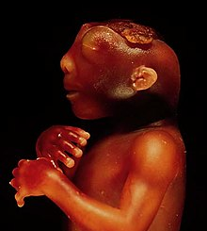
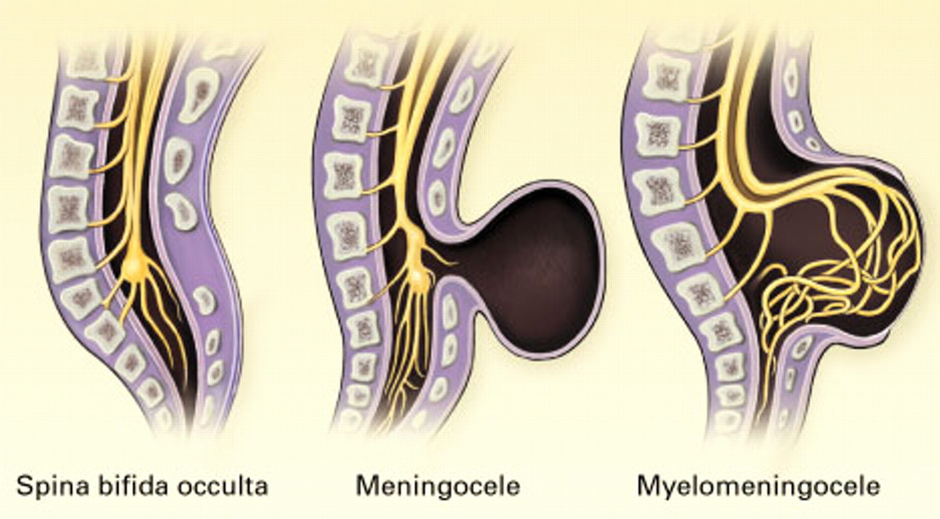
Riziko opakování rozštěpu neurální trubice (NTD)
Riziko recidivy NTD při izolovaném výskytu:
postižení 1 sourozence platí obecné populační riziko;
při postižení 2 sourozenců je riziko 10%.
Plod s anencefálií
Spina bifida
Zdroj obrázku: Fetal Anencephaly Neural System – Abnormalities In Neural System - Abnormalities - Embryology (unsw.edu.au)
Zdroj obrázku: Spina bifida Humpath.com - Human pathology In spina bifida - Humpath.com - Human pathology

Slide 29
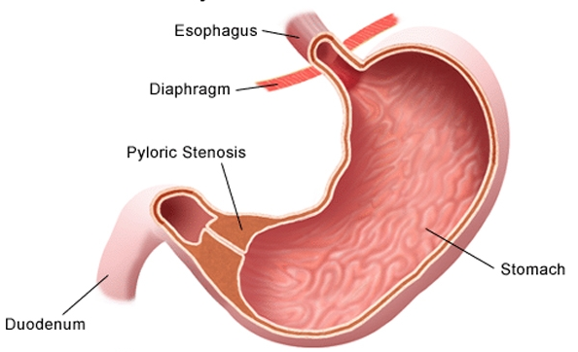
Vrozená pylorostenóza
Vrozené zúžení vrátníku (pylorus), zbytnění hladkého svalstva vrátníku a celého žaludku
častá vrozená vývojová vada dětského věku
nejčastěji postihuje chlapce v poměru 1:150 a je u nich 5x častěji než u dívek, nejčastěji je u prvorozených chlapců
Zdroj obrázku: Laje P. Pyloric Stenosis Children's Hospital of Philadelphia In Pyloric Stenosis | Children's Hospital of Philadelphia (chop.edu)

Slide 30
Závěr
Komplexní (multifaktoriální) dědičnost je výsledkem kombinace mnoha genetických a environmentálních faktorů, z nichž ne všechny jsou známy.
Žádný jednotlivý gen nebo faktor prostředí tedy nezpůsobuje komplexní onemocnění
Značné množství vrozených vad, stejně jako mnoho nemocí dospělého věku se dědí komplexně a vyskytují se alespoň u 1 z 1000 jedinců
Předvídat riziko výskytu komplexního onemocnění je obtížné, protože každý faktor přispívá jen malou částí k celkovému riziku vzniku nemoci

Slide 31
Literatura
Snustad P., Simmons M. I. Genetika Brno: MUNI, 2009, ISBN 978-80-210-4852-2
Passarge E. Barevný atlas genetiky, 5. vydání Praha: Grada, 2019 ISBN 978-80-247-3099-8.
Nussbaum R.I., McInnes R.R., Willard H.F. Klinická genetika, Thompson & Thompson 6. vydání Praha: Triton, 2004 ISBN 88-7254-475-6

